Slide 1
CLASE DE ARTES
MANUALIDADES CON MATERIAL RECICLABLE Y TÉMPERAS

Slide 2
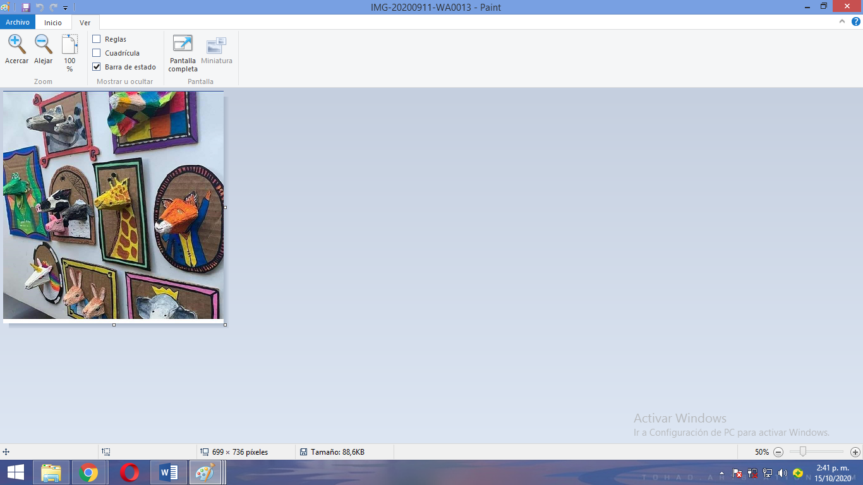
VER EL SIGUIENTE VIDEO
https://www.youtube.com/watch?list=PL_6LtW9tXrxjHc85FyzU3Gq7k8xFufGkq&v=9FCy-i1mA7A

Slide 3
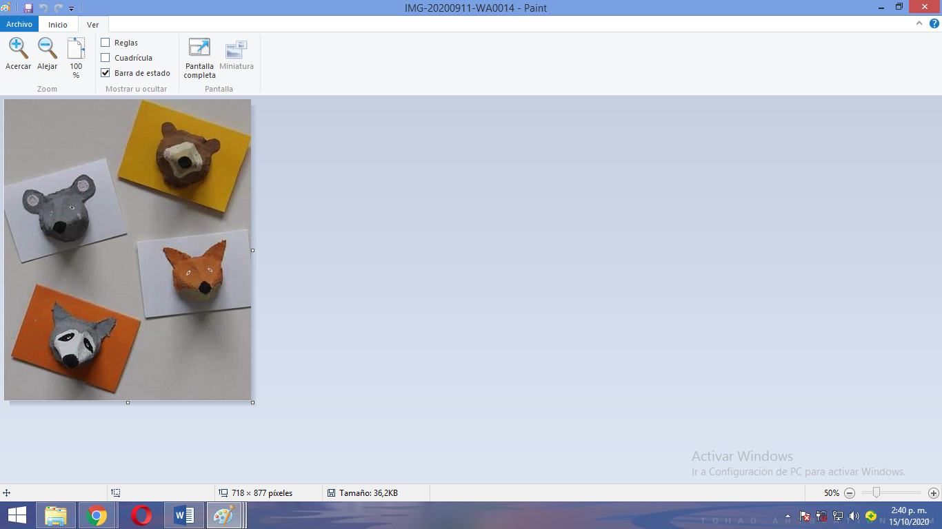

Slide 4
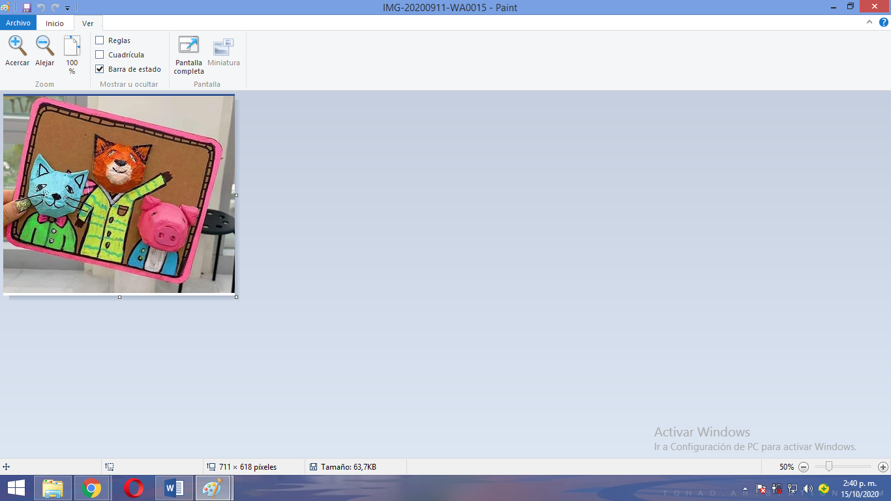

Slide 5
